Slide 1


Θεωρία Μεθόδων Υποβοηθούμενης Αναπαραγωγής
Ενότητα 10: Η κρυοσυντήρηση γεννητικού υλικού
Πέτρος Καρκαλούσος
Επίκουρος καθηγητής κλινικής χημείας

Slide 2
Ποιο γενετικό υλικό μπορεί να κρυοσυντηρηθεί
Σπερματοζωάρια
Ορχικός ιστός
Ωάρια
Ωοθηκικός ιστός
Έμβρυα

Slide 3
Ο έλεγχος για μολυσματικές ασθένειες στις τράπεζες γεννητικού υλικού
Ο άνδρας/γυναίκα πριν την λήψη του σπέρματος/ωαρίων ελέγχεται για HIV, HBV, HCV, σύφιλη.
Οι ίδιες εξετάσεις επαναλαμβάνονται 6 μήνες μετά.
Αν και οι δύο εξετάσεις είναι αρνητικές, μόνο τότε το γεννητικό υλικό μπορεί να διατεθεί.
H επιμόλυνση κατά την διάρκεια της ψύξης είναι πρακτικά αδύνατη.

Slide 4
Από τι εξαρτάται η κρυοσυντήρηση γενετικού υλικού
Από την ποιότητα του γενετικού υλικού
Από τις κρυοπροστατευτικές ουσίες
Από τον ρυθμό προσθήκης της κρυοπροστατευτικής ουσίας
Από τον ρυθμό ψύξης
Από τον ρυθμό απόψυξης
Για κάθε βιολογικό υλικό υπάρχουν και διαφορετικά πρωτόκολλα που εξαρτώνται από όλα τα παραπάνω και εξαρτώνται από την φύση των κυττάρων (ποσότητα νερού, αντοχή κυτταρικής μεμβράνης κ.α.).

Slide 5
Οι κρυοπροστατευτικές ουσίες (1 από 3)
To νερό του κυτταροπλάσματος δημιουργεί κρυστάλλους που καταστρέφουν το κύτταρο.
Για τον λόγο αυτό το νερό αφαιρείται και αντικαθίσταται από κρυοπροστατευτικές ουσίες (cryoprotectants, CPA) που χαμηλώνουν το σημείο τήξης του κυττάρου (Polge, 1949), π.χ. τα αντιψυκτικά των αυτοκινήτων.
Εκτός από CPA τα διαλύματα κρυοσυντήρησης περιέχουν EDTA για την δέσμευση του Ca του κυτταρικών μεμβρανών καθώς και συντηρητικές ουσίες.
Απαραίτητη προϋπόθεση να μην είναι τοξικές για τα κύτταρα.

Slide 6
Οι κρυοπροστατευτικές ουσίες (2 από 3)
CPA μικρού μοριακού βάρους
Γλυκερόλη
Αιθυλική γλυκόλη
Προπυλενική γλυκόλη
DMSO (Dimethyl sulfocide)
Οι ουσίες αυτές διαπερνούν την κυτταρική μεμβράνη του κυττάρου και του προκαλούν αφυδάτωση, αφού λόγω ώσμωσης το νερό θα περάσει στον εξωκυττάριο χώρο του δοχείου αφυδάτωσης.

Slide 7
Οι κρυοπροστατευτικές ουσίες (3 από 3)
CPA μεγάλου μοριακού βάρους
Σουκρόζη
Γλυκόζη
Δεξτρόζη
PVP (polyvinylpyrrolidone)
MPD (2-μεθυλ-2,4-πεντανεδιόλη)
Οι ουσίες αυτές τοποθετούνται μέσα στο δοχείο κρυοσυντήρησης, του οποίου αυξάνουν την ωσμωτική πίεση και προκαλούν την έξοδο του νερού από τα κύτταρα που βυθίζονται σε αυτό.

Slide 8
Ο ρυθμός ψύξης του γενετικού υλικού
Αν ο ρυθμός ψύξης είναι πολύ χαμηλός τότε το νερό βγαίνει από το κύτταρο, αφυδατώνεται και νεκρώνεται.
Αν ο ρυθμός ψύξης είναι πολύ υψηλός τότε δημιουργούνται κρύσταλλοι πάγου που νεκρώνουν το κύτταρο.
Ο ρυθμός ψύξης (cooling rate) έχει υπολογιστεί για πολλές ομάδες κυττάρων. Για τα σπερματοζωάρια έχει οριστεί 0,5 – 1,0^{ο} C/min μέχρι τους 5^{ο} C, 1 – 10º C μέχρι τους -80^{ο} C και μετά καταψύχονται στο υγρό άζωτο στους -196^{ο} C.

Slide 9
Διαδικασία απόψυξης
Ανάλογα με την διαδικασία ψύξης υπάρχει και συγκεκριμένη διαδικασία απόψυξης αφού τα κύτταρα που αποψύχονται μπορούν να καταστραφούν εξίσου από κρυστάλλους πάγου αφού το νερό που λιώνει ανακρυσταλλώνεται.

Slide 10
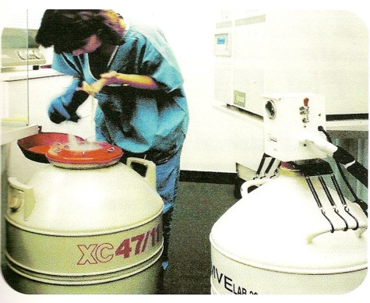
Οι σύγχρονοι καταψύκτες
Σήμερα τα εργαστήρια κρυοσυντήρησης διαθέτουν αυτοματισμούς και ειδικά λογισμικά που ρυθμίζουν αυτόματα την διαδικασία ψύξης και απόψυξης του βιολογικού υλικού που περιέχουν.

Slide 11
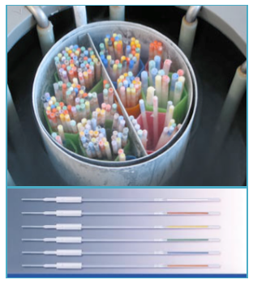
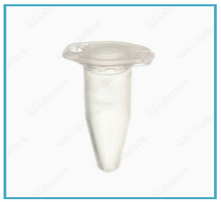
Oι περιέκτες κρυοσυντήρησης
Παγέτες (straws)
Xρησιμοποιούνται για μικρούς όγκους (0,3 - 0,5 mL) και καταψύχουν ομοιόμορφα το δείγμα.
Αμπούλες (vials)
Χρησιμοποιούνται για μεγάλους όγκους (1,8 – 2,0 mL) και καταψύχουν γρήγορα το δείγμα.

Slide 12
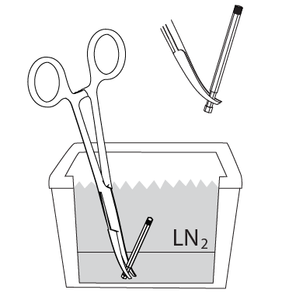
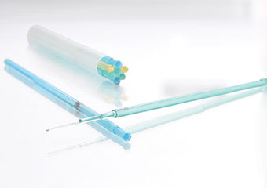
Xρήση παγετών για ψύξη (1 από 2)
Tα δείγματα αναμιγνύονται με το υλικό υαλοποίησης σύμφωνα με τις οδηγίες της εταιρείας.
Ο παγέτης ακινητοποιείται μέσα σε δοχείο με υγρό άζωτο (LN₂).
Μέσα στον παγέτη τοποθετούνται μέχρι 3 δείγματα όγκου < 1 μL
Από τις οδηγίες υαλοποίησης της εταιρείας Origio

Slide 13
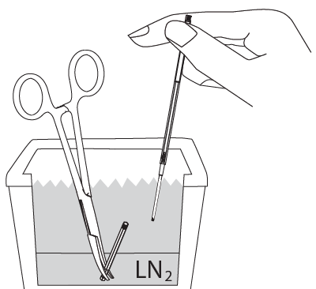
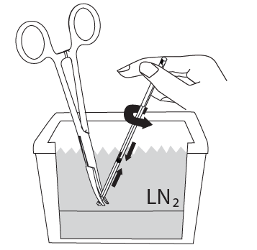
Xρήση παγετών για ψύξη (2 από 2)
Tο tip που περιέχει τα δείγματα βυθίζεται μέσα στο υγρό άζωτο.
Το tip τοποθετείται ενώνεται με το καπάκι του περιέκτη μέσα στο δοχείο του υγρού αζώτου.
Το δοχείο του LN₂ οδηγείται δίπλα στον καταψύκτη και γρήγορα μπαίνει ο περιέκτης σε αυτόν.
Από τις οδηγίες υαλοποίησης της εταιρείας Origio

Slide 14
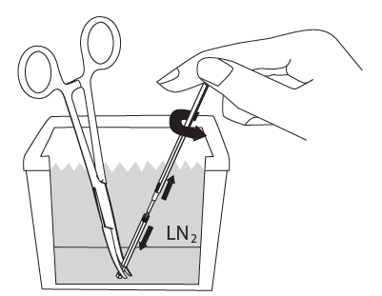
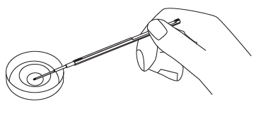
Xρήση παγετών για απόψυξη
Προετοιμάζεται το υλικό απόψυξης.
Ο περιέκτης βγαίνει από τον καταψύκτη και ακινητοποιείται με λαβίδα μέσα σε δοχείο με υγρό άζωτο (LN₂).
Απομακρύνεται το tip του περιέκτη.
To tip του περιέκτη τοποθετείται ταχύτατα μέσα στο υλικό απόψυξης.
Με μικροσκόπηση βεβαιώνεται ότι το γενετικό υλικό έχει παραληφθεί.
Από τις οδηγίες υαλοποίησης της εταιρείας Origio

Slide 15
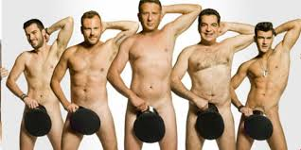
Κρυοσυντήρηση ανδρικού γεννητικού υλικού

Slide 16
Κρυοσυντήρηση, ιστορικά στοιχεία
Το 1766 ο Lazzaro Spallazani παρατήρησε ότι το σπέρμα διατηρείται στο χιόνι
Το 1866 ο Montegazza πρότεινε την κρυοσυντήρηση των σπερματοζωαρίων των στρατιωτών που πέθαιναν στην μάχη.
Το 1953 έγινε η πρώτη κρυοσυντήρηση σπέρματος από τους Sherman, Burge στους -76^{ο} C. Tην ίδια χρονιά έγινε και η πρώτη εγκυμοσύνη με κατεψυγμένο σπέρμα.
Το 1964 έγινε η πρώτη ολοκληρωμένη κρυοσυντήρηση στους -176^{ο} C.

Slide 17
Γιατί γίνεται κρυοσυντήρηση σπέρματος
Λόγω αζωοσπερμίας. Σε αυτή την περίπτωση προτιμάται αντί της επαναλαμβανόμενης λήψης ορχικού (TESA) ή ιστού επιδιδυμίδας (PESA).
Λόγω επικείμενων θεραπειών του άνδρα που θα αλλοιώσουν τα σπερματοζωάρια του (π.χ. καρκίνος όρχεων).
Λόγω δυσκολίας λήψης (διαταραχές στύσης, άγχος κατά την λήψη) την ημέρα της ωοληψίας.
Λόγω απουσίας του άνδρα την ημέρα της ωοληψίας (π.χ. άνδρες που ταξιδεύουν, ναυτικοί).
Για την εξασφάλιση της μεταθανάτιας γονιμοποίησης.

Slide 18
Η καταστροφή των σπερματοζωαρίων κατά την κρυοσυντήρηση (1 από 2)
Μέσα στον εξωκυττάριο χώρο δημιουργούνται κρύσταλλοι νερού που μειώνουν το διαθέσιμο νερό.
Στο ρευστό νερό αυξάνει σταδιακά η συγκέντρωση των εξωκυτταρικών ουσιών και το διάλυμα γίνεται υπέρτονο.
Λόγω της υπερτονικότητας του εξωκυτταρικού υγρού εξέρχεται νερό από τα σπερματοζωάρια και καταστρέφονται.
Επιπλέον:
Η ψύξη προκαλεί την απομάκρυνση των δύο φωσφολιπιδικών διπλοστοιβάδων που δεν επανέρχονται μετά την απόψυξη.
Τα κανάλια ιόντων παθαίνουν βλάβες.

Slide 19
Η καταστροφή των σπερματοζωαρίων κατά την κρυοσυντήρηση (2 από 2)
Σκοτώνει τα σπερματοζωάρια
Μειώνει την κινητικότητα των υπολοίπων
Αλλοιώνει τους μοριακούς μηχανισμούς εισόδου των σπερματοζωαρίων στο ωάριο.
Όλες οι αλλοιώσεις γίνονται κατά την διάρκεια της ψύξης και όχι κατά την απόψυξη.

Slide 20
Η επιλογή των σπερματοζωαρίων για κρυοσυντήρηση
Δεν καταψύχονται όλα τα σπερματοζωάρια, γίνεται επιλογή των καλύτερων από αυτά.
Η επιλογή γίνεται με εργαστηριακές τεχνικές όπως η φυγοκέντρηση με διαβάθμιση πυκνότητας (Percol) και η καλλιέργεια σε ειδικά υλικά (swim-up).

Slide 21
Η τεχνικές κρυοσυντήρησης του σπέρματος
Η αργή ψύξη
Γίνεται προοδευτική ψύξη των κυττάρων εντός 2 – 4 ωρών σε 2 ή 3 βήματα (βλ. διαδικασία ψύξης σπερματοζωαρίων) με χρήση αυτοματοποιημένου ή μη αυτοματοποιημένου καταψύκτη.
Η ταχεία ψύξη
Το δείγµα αναµιγνύεται αρχικά στάγδην µε ίσο όγκο κρύου κρυοπροστατευτικού υλικού. Το µίγµα φορτώνεται στους περιέκτες και επωάζεται στους 4^{ο} C για 10 min. Οι περιέκτες στη συνέχεια τοποθετούνται σε απόσταση 15 - 20 cm πάνω από το επίπεδο του υγρού αζώτου (-80^{ο} C) για 15 min. Κατόπιν, οι περιέκτες βυθίζονται στο υγρό άζωτο στους -196^{ο} C.

Slide 22
Η κρυοσυντήρηση βιολογικού υλικού με χαμηλό όγκο σπερματοζωαρίων
Στις τράπεζες κρυοσυντήρησης εφαρμόζονται διαφορετικά πρωτόκολλα όταν υπάρχουν δείγματα με λίγα σπερματοζωάρια (από διαδικασίες PESA, MESA, TESA, microTESE).
Σε αυτές τις περιπτώσεις η κρυοσυντήρηση σπέρματος σε περιέκτες είναι αδύνατη, λόγω αριθμού, οπότε κρυοσυντηρείται οχρικός ή επιδιδυμικός ιστός.

Slide 23
Eλληνική νομοθεσία και κρυοσυντήρηση ανδρικού γεννητικού υλικού
Νόμος 3305:2005
Κρυοσυντήρηση σπέρματος και ορχικού ιστού
Αν το σπέρμα έχει κατατεθεί από τρίτο δότη διατηρείται μέχρι δέκα έτη
Αν το σπέρμα ή ο ορχικός ιστός έχει κατατεθεί μόνο για μελλοντική προσωπική χρήση στο πλαίσιο εφαρμογής μεθόδων Ι.Υ.Α., μέχρι πέντε έτη.
Με άδεια από την Εθνική Αρχή Ι.Υ.Α. ο χρόνος αυτός μπορεί να παραταθεί.

Slide 24
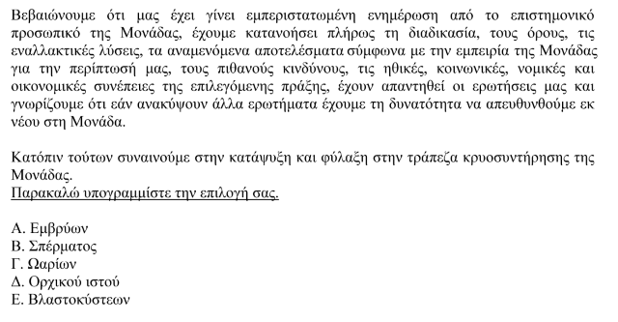
Αίτηση για την κρυοσυντήρηση γενετικού υλικού
http://eaiya.gov.gr/wp-content/uploads/2015/07/Κατάψυξη-και-Αποθήκευση-Γενετικού-Υλικού.pdf

Slide 25

Η κρυοσυντήρηση γυναικείου γεννητικού υλικού

Slide 26
Κρυοσυντήρηση ωαρίων, γιατί επιλέγεται
Γιατί λόγω επικείμενων τοξικών θεραπειών υπάρχει ο κίνδυνος καταστροφής των ωοθηλακίων και ωαρίων (π.χ. καρκίνος ωοθηκών).
Για να επιτύχει μεγάλο αριθμό καλής ποιότητας ωαρίων με ορμονική διέγερση και στην ηλικία κάτω των 30 ετών.
Γιατί η γυναίκα λόγω άλλων υποχρεώσεων αργεί να τεκνοποιήσει και θέλει μετά τα 35 – 40 να τεκνοποιήσει με δικά της ωάρια.

Slide 27
Κρυοσυντήρηση ωαρίων, δανεικά ωάρια
Εάν η γυναίκα έχει ωοθηκική ανεπάρκεια, πρόωρη εμμηνόπαυση, εμμηνόπαυση και γενικά δεν μπορεί να παράγει καλής ποιότητας ωάρια και επιπλέον δεν έχει καταψύξει δικά της τα δανεικά ωάρια είναι η μόνη λύση.
Τα ωάρια μπορεί να προέρχονται από δότριες του Μ.Ι.Υ.Α. είτε από τράπεζες ωαρίων.

Slide 28
Κρυοσυντήρηση ωαρίων, η ευπάθεια των ωαρίων
Τα ωάρια, είναι τα μεγαλύτερα κύτταρα του οργανισμού, κατά συνέπεια περιέχουν πολύ νερό που δημιουργεί κρυστάλλους αν καταψυχθούν οι οποίοι τα καταστρέφουν.
Για να καταψυχθούν με επιτυχία, τα ωάρια πρώτα αφυδατώνονται και στη συνέχεια το νερό αντικαθίστανται από κρυοπροστατευτική ουσία.
Στη συνέχεια ψύχονται και διατηρούνται στους -196º C.

Slide 29
Κρυοσυντήρηση ωαρίων, η μέθοδος της υαλοποίησης (vetrification)
Αποτελεί μια νέα τεχνική, που έδωσε την δυνατότητα κατάψυξης ωαρίων, με ήπιο τρόπο, χωρίς να καταστραφούν.
Στην υαλοποίηση, τα ωάρια ψύχονται ταχύτατα χρησιμοποιώντας υψηλή συγκέντρωση κρυοπροστατευτικής ουσίας.
Το αποτέλεσμα είναι ένα συμπαγές κύτταρο σαν γυαλί, χωρίς παγοκρυστάλλους.
Αναπαράσταση της μεθόδου της υαλοποίησης από το Νew hope fertility center

Slide 30
Κρυοσυντήρηση ωοθηκικού ιστού, γιατί επιλέγεται
Γυναίκες που πάσχουν από ωοθηκική ανεπάρκεια επιλέγουν την κρυοσυντήρηση του ωοθηκικού ιστού.
Ο ωοθηκικός ιστός αφαιρείται, κρυοσυντηρείται και είτε:
Επαναφέρεται με μεταμόσχευση στις ωοθήκες της γυναίκας.
Καλλιεργείται στο εργαστήριο και απελευθερώνονται ωάρια που χρησιμοποιούνται στην εξωσωματική.

Slide 31
Κρυοσυντήρηση εμβρύων, γιατί επιλέγεται
Η ορμονική διέγερση προκαλεί κανονικά την παραγωγή μεγάλου αριθμού ωαρίων ενώ μικρός αριθμός αυτών επιτρέπεται να μεταφερθούν την μήτρα της γυναίκας.
Πριν την εμβρυομεταφορά η γυναίκα δηλώνει γραπτώς πως θέλει να διατεθούν τα έμβρυα που θα περισσέψουν από την εμβρυομεταφορά.
Tα κατεψυγμένα έμβρυα μπορούν να χρησιμοποιηθούν από την ίδια την γυναίκα, χωρίς να χρειασθεί ορμονική διέγερση, μέσα στα επόμενα πέντε χρόνια.

Slide 32
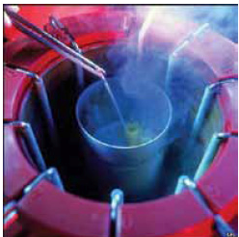
Κρυοσυντήρηση εμβρύων, μέθοδος Ελεγχόμενης Ποσόστωσης και Αργής Ψύξης
Τα έμβρυα, γονιμοποιημένα ωάρια, έχουν την δυνατότητα να συντηρηθούν εύκολα σε ψύξη.
http://www.genesisathens.gr/εξωσωματική-γονιμοποίηση/διατήρηση-εμβρύων,-ωαρίων-και-ωοθηκικού-ιστού-στην-κατάψυξη

Slide 33
Eλληνική νομοθεσία και κρυοσυντήρηση γυναικείου γεννητικού υλικού
Νόμος 3305: 2005
Κρυοσυντήρηση ωαρίων και ωοθηκικού ιστού
Διάρκεια πέντε έτη.
Με άδεια από την Εθνική Αρχή Ι.Υ.Α. ο χρόνος αυτός μπορεί να παραταθεί.
Κρυοσυντήρηση ζυγωτών και γονιμοποιημένων ωαρίων
Διάρκεια πέντε έτη, με δυνατότητα, κατόπιν αδείας, και άλλα πέντε έτη.

Slide 34
Εμπορικά υλικά κρυοσυντήρησης
Fertipro
Σπέρμα (Spermfreeze)
Ωάρια (vetrification)
Έμβρυα (embryofreeze)
Origio
Ωάρια, έμβρυα, βλαστοκύστες (Medicult)
Irvine scientific

Slide 35
Τέλος ενότητας

